Slide 1
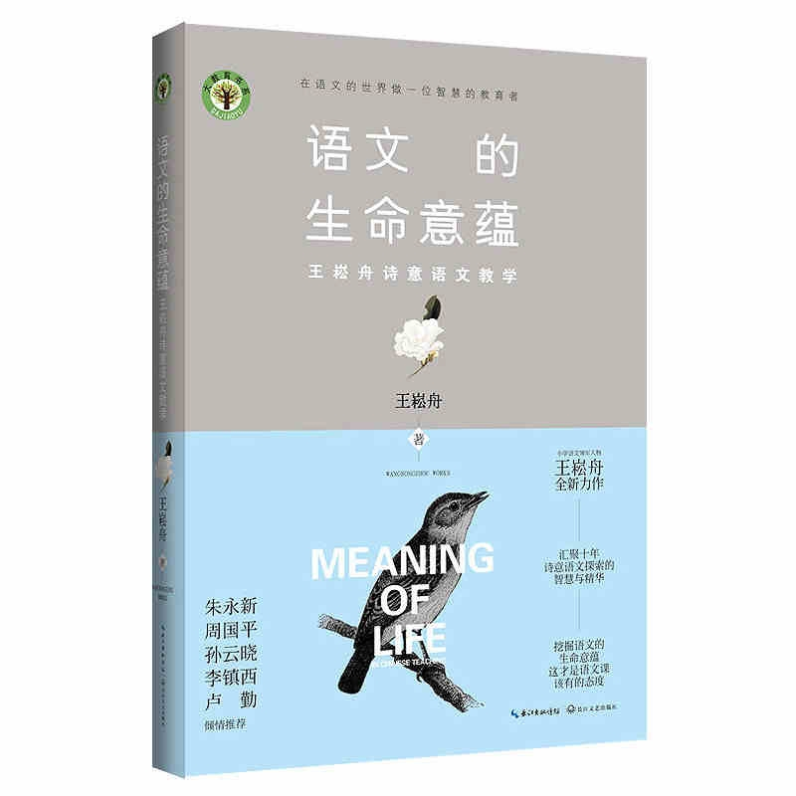
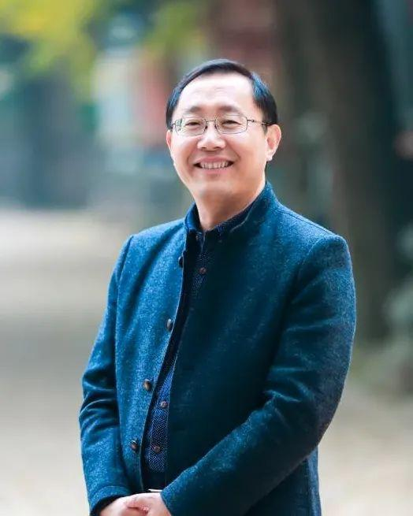
《语文的生命意蕴》读后感
泸县奇峰宝藏学校 陈湘月

Slide 2
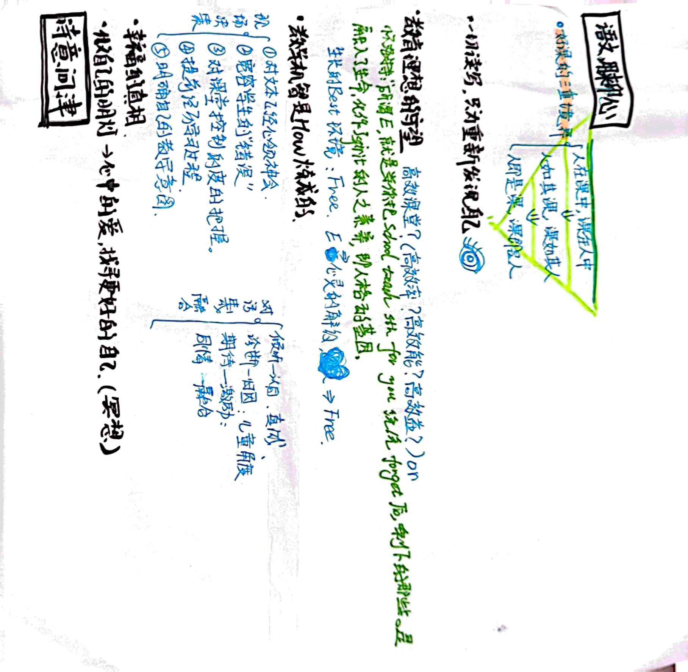

Slide 3
01
语文，用来印心
02
诗意问津
03
天下至文出童心
目 录
CONTENTS
04
追求语用学习的意蕴
05
从灵魂返乡到文化知音
06
精神结邻

Slide 4
人在课中，课在人中，这是第一重境界；
人如其课，课如其人，这是第二境界；
人既是课，课既是人，这是第三重境界。
境界越高，课的痕迹越淡，终至无痕。
好课的三重境界

Slide 5
一切读写，只为重新发现自己
阅读，不过是以文本为镜，召见一个全新的自己，让我们保持敞亮和敏感，睁大心灵的眼睛，你将发现，随着文本的敞开，随着一行行或熟悉或 陌生的文字映入你的眼帘，一个繁花似锦的言语世界在你的心中升腾而起。

Slide 6
目 录
CONTENTS
高效课堂=高效率+高效能+高效益？

Slide 7
这样的“快餐”式的课堂换来的最终效果就是让学生机械的接受学习，关注结果。忽视了工程中的“教育即生长”的规律，古人训“十年树木，百年树人。”当你把学校教给你的东西统统忘记以后，剩下的这些是融入了生命，化作了精神的人之素养，是人格的基因。

Slide 8
教育机智怎样炼成？
现场决策：
第一是否对文本已经心领神会。
第二是否愿意宽容学生的“错误”。
第三是否打算不过多地控制学生。
第四是否提前经历了学习过程。
第五是否完全明白自己的教学意图。

Slide 9
幸福的真相
幸福无处不在，包括面对职业，彻底敞开，全然进入人课合一的境界，享受过程，率性而为，高峰体验正是职业幸福的最高智慧。

Slide 10
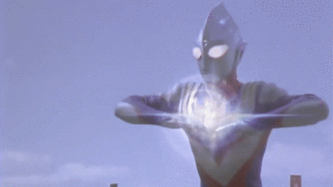
“你相信光吗？”

Slide 11
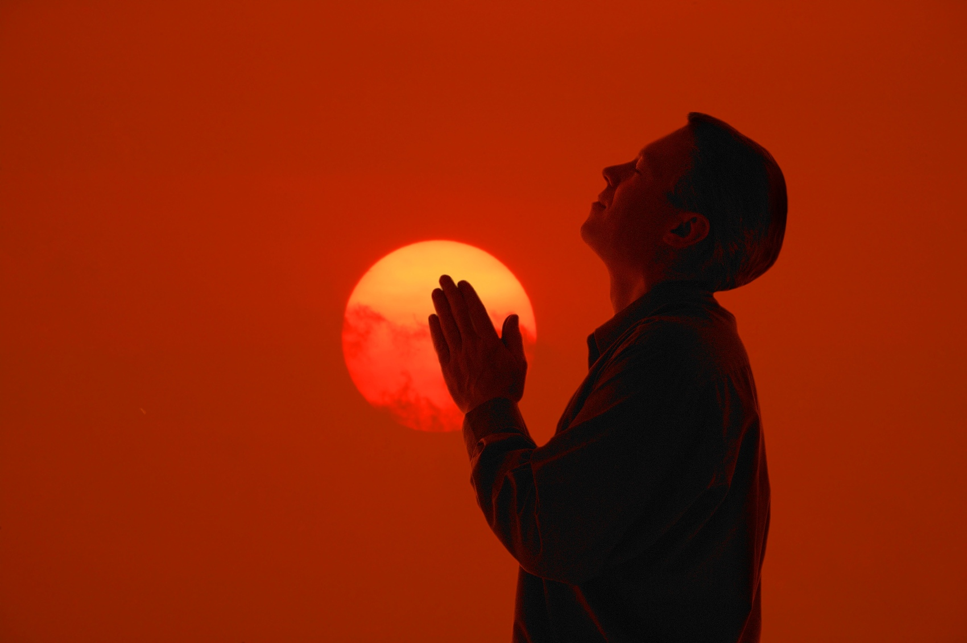
希望的信仰
看见光，相信光，心中有光，追逐光，成为光，自然成为人生真正的价值

Slide 12
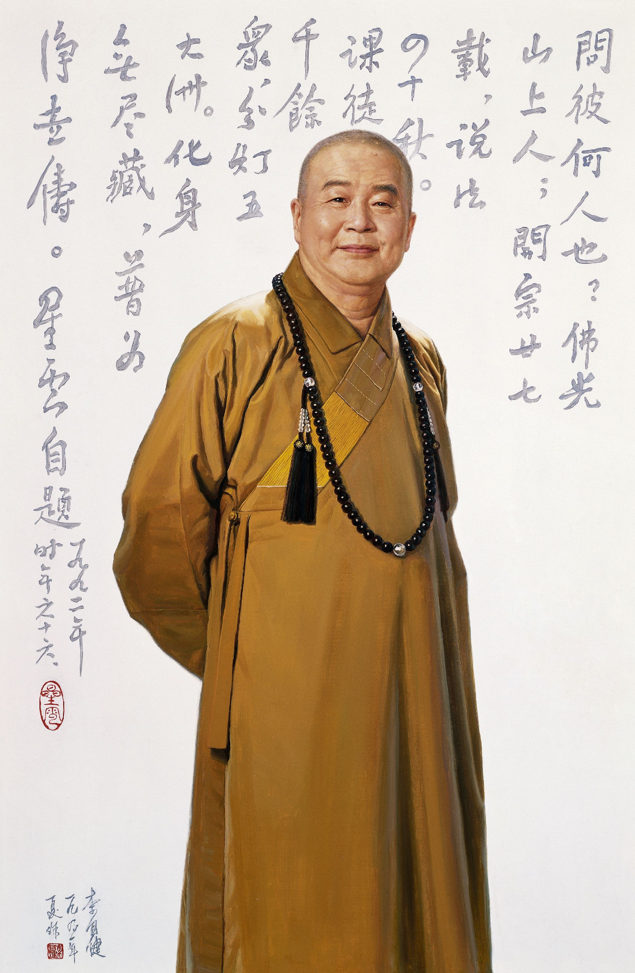
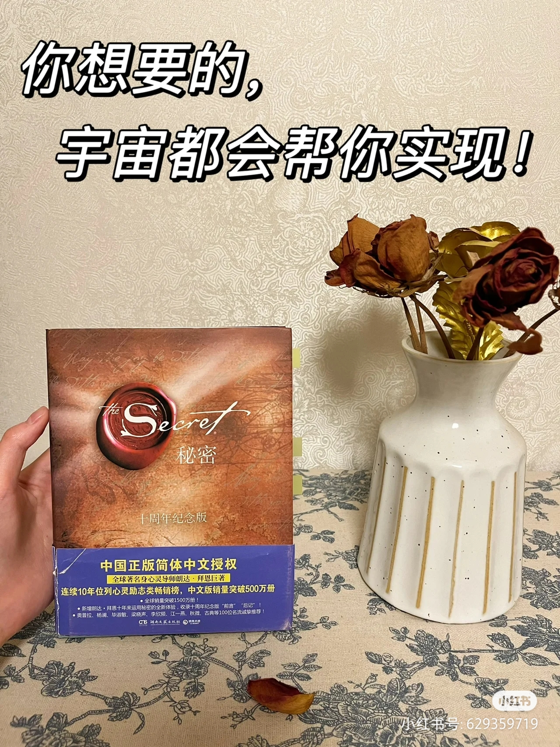
书籍推荐
星云大师
《秘密》

Slide 14
觉悟的爱
洞见学生皆有缪斯心性，良知天性，教育唯有筑基于觉悟的爱，才能真正影响学生的心灵。

Slide 15
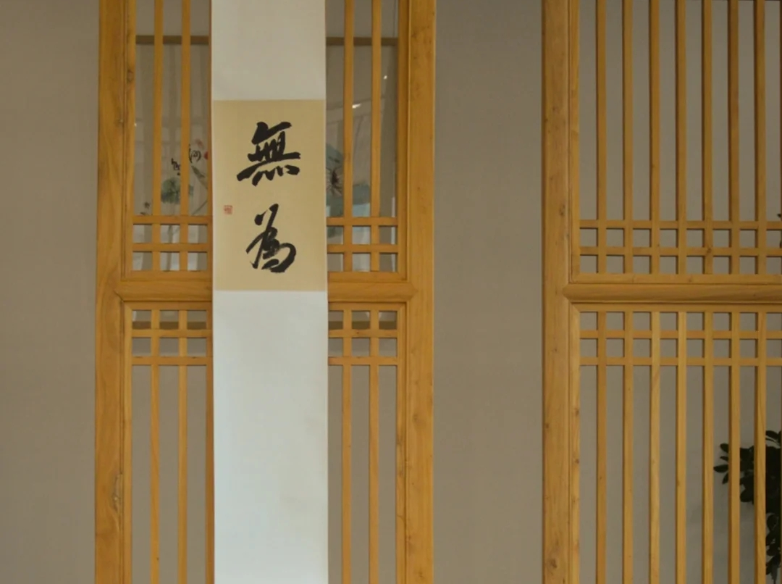
学习经典
不在实用而在 文化
生命通过语文发现自己！希望我们都不停下发现的脚步，发现语文，照亮自己。用初心作课，用初心作文，更用初心做人，这便是生命感悟。不忘初心，方得始终。

Slide 16
感谢聆听

